Slide 1
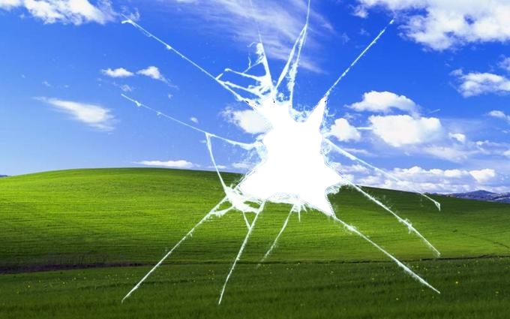


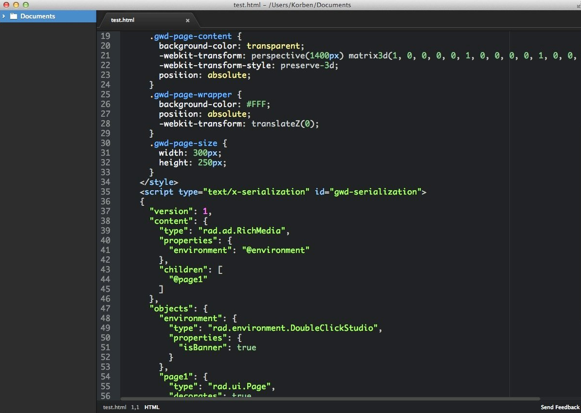







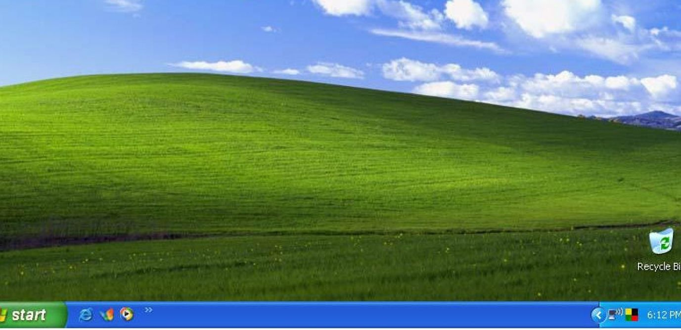
le plus
important
n’est pas
ce qu’on
cherche à
te montrer
mais ce
qu’il y a
derrière

